Slide 1
非参数秩和检验
阮红莲
广州医科大学 公共卫生学院

Slide 2
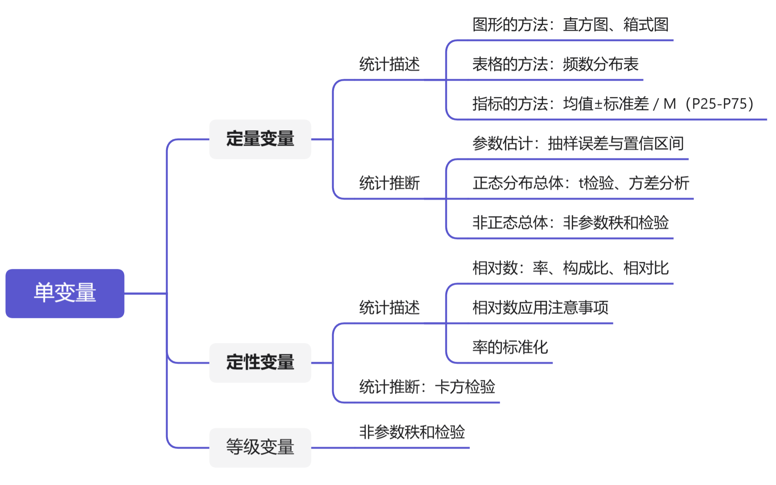
阮红莲
广州医科大学 公共卫生学院

Slide 3
1. 非参数检验的提出背景：
定量数据均数差异比较的方法： t 检验或方差分析
应用条件：各总体服从正态分布、方差齐。
变量分布不清或不服从正态分布时，如何检验两个样本或多个样本平均水平差异的统计学意义呢？
★需要一种不依赖于分布假定的检验方法，即非参数检验。

Slide 4
2. 基本概念：
参数检验（parametric test）：对总体的分布类型作某种假定，基于这类假定的统计方法。
非参数检验：对总体的分布类型不作任何要求的统计方法称非参数检验（nonparametric test），由于其对总体分布不作严格假定，所以又称任意分布检验（distribution-free test）。

Slide 5
3、基于秩次的非参数检验的基本思想：
例：假设有一组观察值为1.1, 1.3, 1.7, 2.3, 11.4。
显然这一变量不服从正态分布，观察值间差异较大，但如果将变量作转换，变成秩变量：
Y=1，2，3，4，5，则分布对称了，观察值间的差异也均匀了，标准差也减小了。
对新变量的和，即秩和分布的中心位置作检验，这就是秩和检验。

Slide 6
基本内容
第一节
第二节
第三节
两配对资料的
符号秩和检验
两独立样本比较的秩和检验
多独立样本比较的秩和检验

Slide 7
第一节 配对设计资料的符号秩和检验
（Wilcoxon signed-rank test）
适用情况：
(1) 配对设计的计量资料，差值不服从正态分布或分布未知
(2) 配对设计的等级资料

Slide 8
例1 临床某医生研究白癜风病人的白介素IL-6水平（u/ml）在白斑部位与正常部位有无差异，从临床随机抽查了8名患者，每位患者同时检测两个部位的IL-6含量，收集资料如下表（根据以往调查经验，差值总体上不服从正态分布）：

Slide 9
基本思想
如果H₀成立，
即两总体无差异，在理论上的样本的正负秩和相等，
即 T值应为总秩和(T_{总}= n(n+1)/2）的一半，
即 T=n(n+1)/4。
若T值在界值范围内，不拒绝H₀，
当T值在界值上或界值范围外，H₀成立的概率很小，拒绝H₀ ，认为两总体分布不同。

Slide 10
(1) 建立检验假设，确定检验水准
H₀：差值的总体中位数=0
H₁：差值的总体中位数≠0
α=0.05
(2) 计算统计量
计算差值d（差值为0的样本忽略不计），再按绝对值由小到大的顺序编秩次，并冠以原d 的正负号，再分别求正负秩和，得到T₊ =33，T₋ =3，取秩和较小者作为检验统计量T=3；
（3）P=0.036，差异有统计学意义，可认为总体上正常部位高于白斑部位。

Slide 11
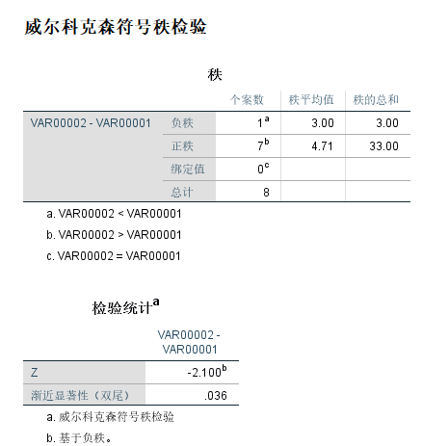

Slide 12
第二节 两样本比较的秩和检验
（Wilcoxon rank sum test）
适用条件：
完全随机设计定量数据在两总体分布位置的比较，若不满足参数检验的应用条件，则用本法；
适合等级资料在两独立总体间的分布位置差异的比较。

Slide 13
表2 两组患者生存时间（月）
例2 欲比较有无淋巴转移的患者总体中位生存时间是否不同，随机抽取无淋巴转移患者10例，有淋巴转移患者14例，随访其生存时间见表2，问有无淋巴转移的胃癌患者预后是否不同？

Slide 14
案例分析与统计思维
（1）该研究的研究目的是什么？
（2）该研究的总体与样本分别是什么？
（3）欲比较的随机变量是什么？变量的类型是？
（4）研究设计方案？
（5）拟采用何种分析方法？
（6）原理与步骤

Slide 15
基本思想：
如果H₀成立，在两样本来自分布相同的总体，两样本的平均秩次应相等或很接近，与总的平均秩次(N+1)/2相差较小。含量为n₁样本的秩和T₁应在n₁(N+1)/2的左右变化。
若T值偏离此值太远， H₀发生的可能性就很小。若偏离出给定的α值所确定的范围时，即P≤α，拒绝H_{0。}

Slide 16
(1) 建立检验假设，确定检验水准
H₀: 两总体分布位置相同
H₁: 两总体分布位置不同
α=0.05
(2) 计算统计量
将两个样本24个数据由小到大的顺序统一混合编次，数值相等时取平均秩次，求两组秩和T₁+T₂=162+138=300，用N(N+1)/2=24(24+1)/2=300进行核对，计算无误，以样本含量较小组的秩和作为检验统计量T，T₁=162。

Slide 17
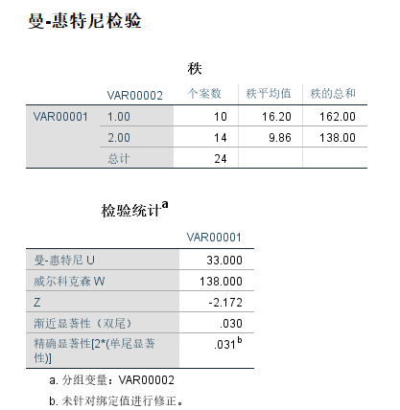
(3) P值及结论
P=0.030 <0.05，拒绝H₀，
认为两组患者的平均生存
时间不同。无转移组总体
生存时间更长。

Slide 18
第三节 多组独立样本的秩和检验Kruskal-Wallis法
适用条件:
(1) 不满参数检验的应用条件的完全随机设计的多个样本比较；
(2) 多个等级资料比较。
基本思想：如果各总体分布相同，则各组混合编秩的平均秩次应该相差不大。

Slide 19
例3 下表第(1)～(4)列为霍乱菌苗不同途径免疫21天后血清抗体滴度水平测定结果，问各组间的血清抗体滴度水平间差异是否有统计学意义？
表3 不同途径免疫21天后血清抗体滴度的分布与秩和计算
抗体滴度 | 气雾组（亿/ml） |  | 皮下注射组 | 合计 | 平均秩次 | 秩和
 | 80 | 100 |  |  |  | 80 | 100 | 皮下
（1） | （2） | （3） | （4） | （5） | （6） | （7） | （8） | （9）
1:10 | 2 | 4 | 2 | 8 | 4.5 | 9 | 18 | 9
1:20 | 15 | 7 | 1 | 31 | 20 | 300 | 140 | 20
1:40 | 10 | 12 | 13 | 66 | 49 | 490 | 588 | 637
1:80 | 5 | 7 | 9 | 87 | 77 | 385 | 539 | 693
1:160 | 1 | 2 | 5 | 95 | 91.5 | 91.5 | 183 | 457.5
1:320 | — | — | 1 | 96 | 96 | — | — | 96
合计 | 33 | 32 | 31 | — |  | 1275.5 | 1468 | 1912.5

Slide 20
分析步骤
(1) 建立假设检验
H₀: 三组血清抗体滴度水平的总体分布相同；
H₁: 三组血清抗体滴度水平的总体分布不全相同
α＝0.05
(2) 计算统计量
本例作多组秩和检验，混合编秩分组求秩和，相同值取平均秩，第(6)列是各滴度的平均秩次。以各组的例数乘平均秩，即得第(7)～(9)列滴度的各组秩和。

Slide 21
由于各组相同例数较多，故用校正公式

Slide 22

(3) 确定P 值下结论
P <0.001，三组血清抗体滴度水平的差别有统计学意义，可以认为三个总体血清抗体滴度分布位置不全相等。
William Kruskal

Slide 23
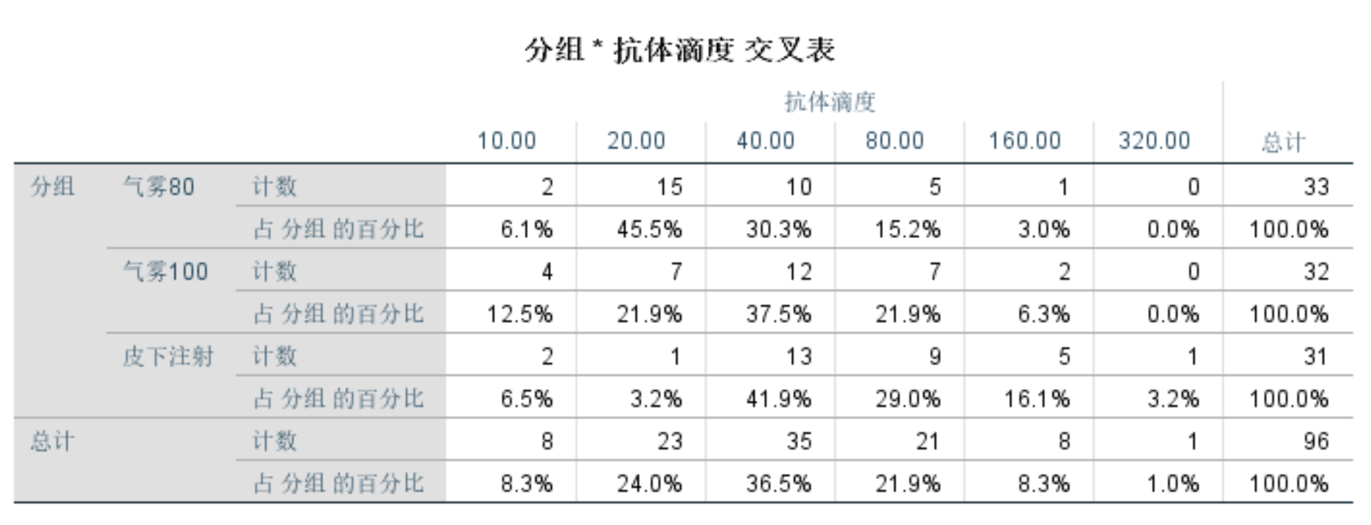

Slide 24
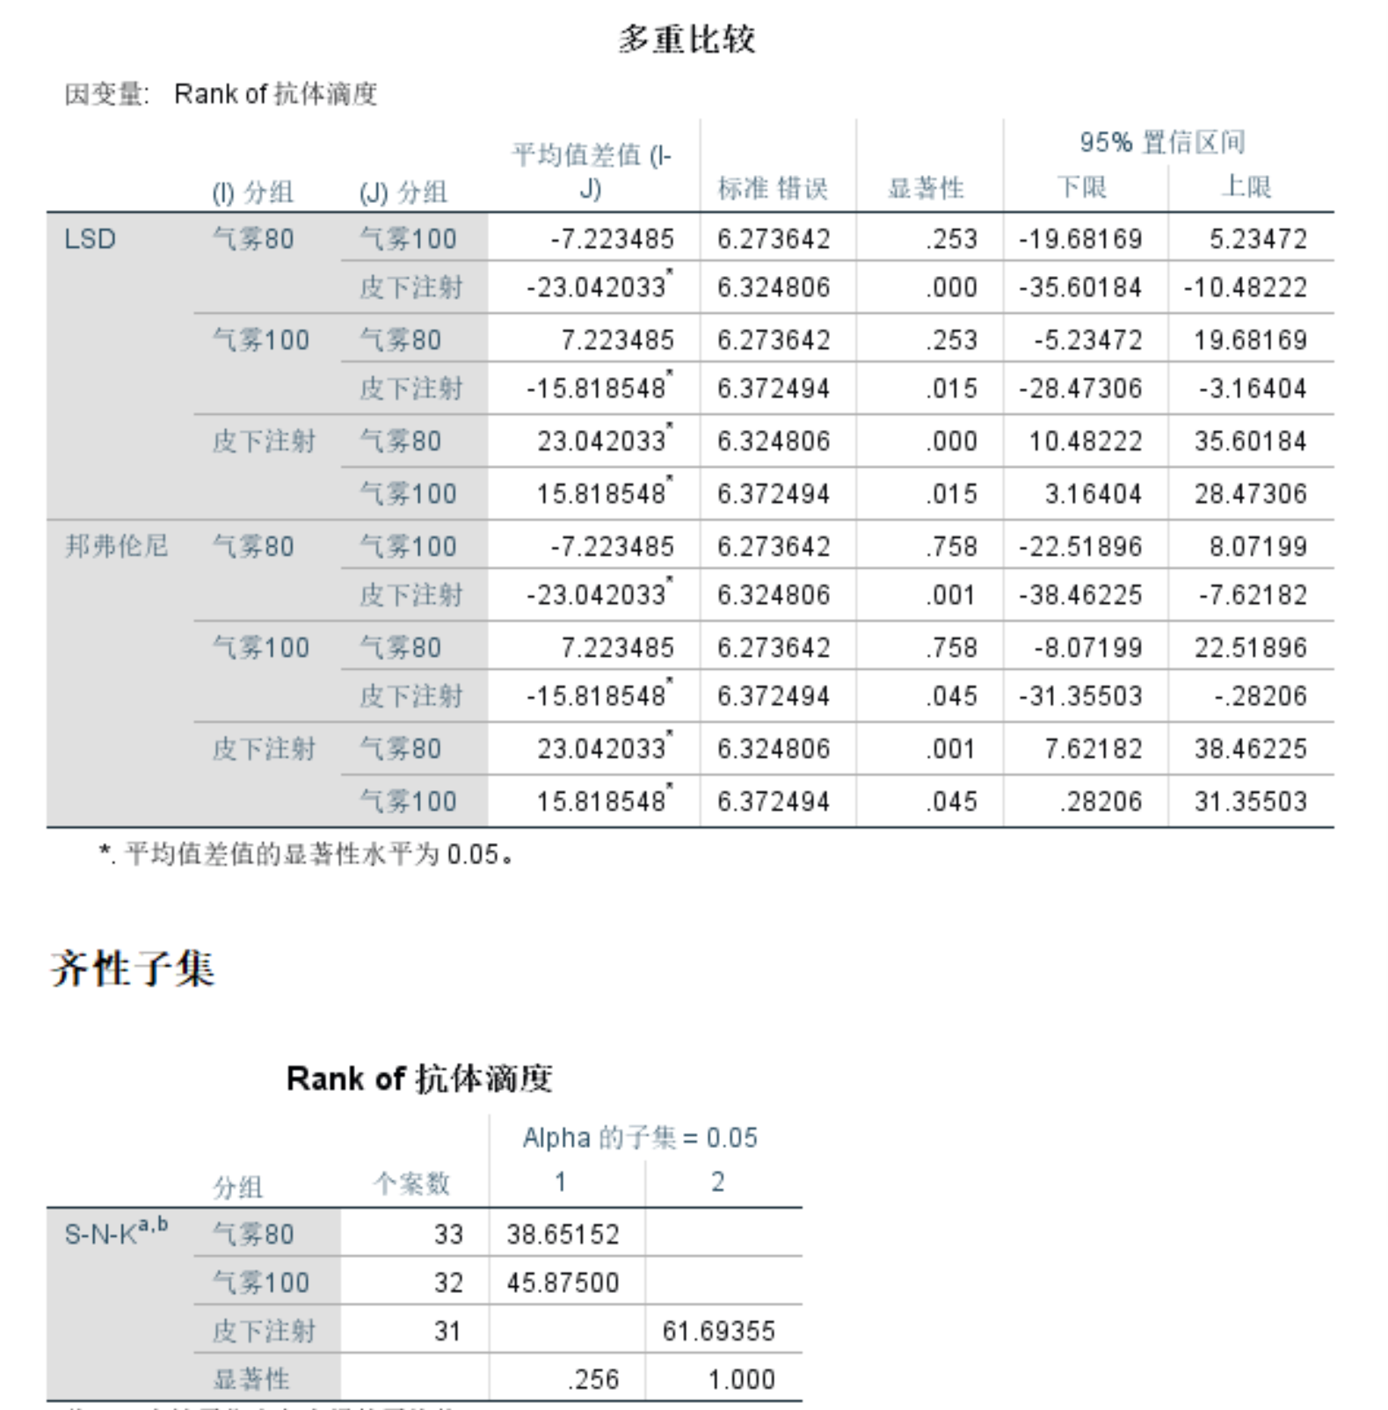

Slide 25
小 结
1. 掌握非参数检验的概念、原理及秩和检验的优缺点。
2. 掌握配对设计资料、两组和多组完全随机设计资料秩和检验的编秩方法。
3. 掌握如何确定配对设计资料、两组和多组完全随机设计资料秩和检验的检验统计量。

Slide 26
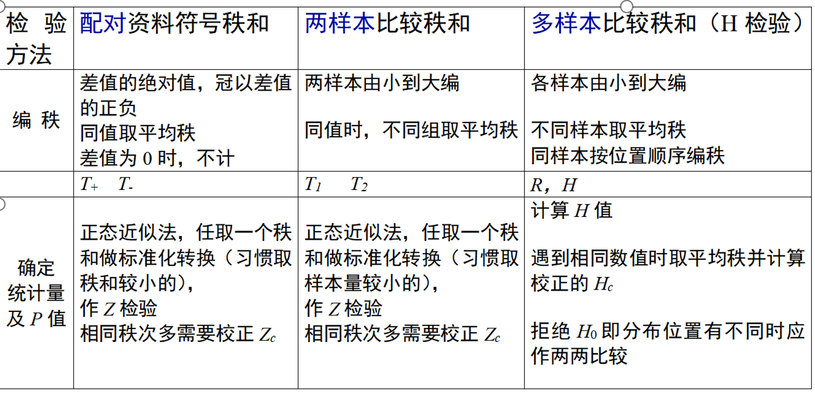
不同设计类型资料秩和检验的比较

Slide 27
参数检验与非参数检验比较
参数检验 | 非参检验
要求资料服从正态分布 | 对资料的没有特殊要求，总体为偏态、总体分布未知的计量资料（尤其在n<30的情况） 等级资料 有过大或过小值的数据，或数据的某一端没有具体值 总体方差不齐
检验功效高 | 检验功效低，容易犯第二类错误。 原因：信息丧失或信息利用不足。

